Slide 1
使用OpenCV搭配dlib實作人臉偵測與辨識
教碩一 華仁瑋
老師：陳巧旻 教授

Slide 2
資料來源
學習Python3 Dlib19.7進行人臉面部識別https://www.itread01.com/article/1516763865.html
基於python語言使用OpenCV搭配dlib實作人臉偵測與辨識https://www.tpisoftware.com/tpu/articleDetails/950
使用 OpenCV 和 Python 進行實時人臉識別https://pysource.com/2021/08/16/face-recognition-in-real-time-with-opencv-and-python/

Slide 3
1
研究動機
目錄
CONTENTS
2
研究工具
3
實作結果

Slide 4
研究動機
1

Slide 5
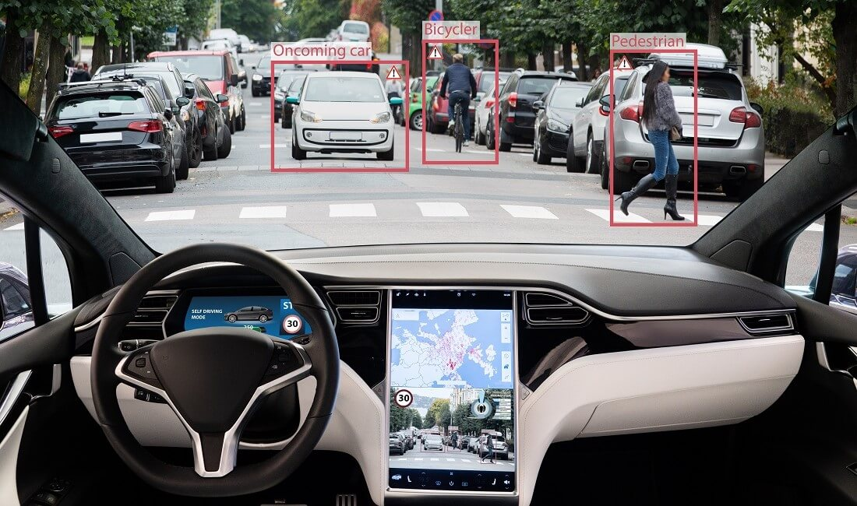
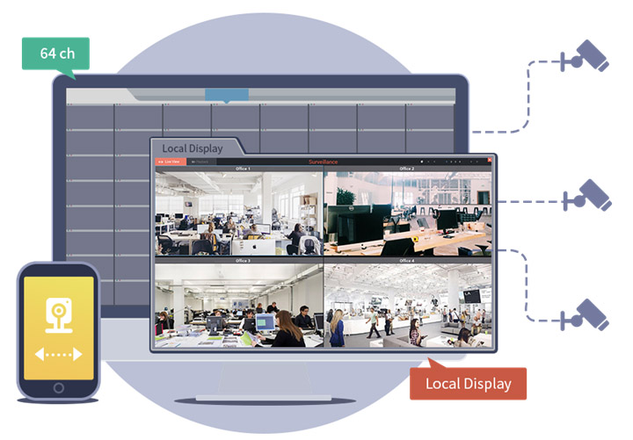
研究動機與背景
研究動機
研究工具
實作結果
資料來源：https://www.gigabyte.com/tw/Article/constructing-the-brain-of-a-self-driving-car
https://www.amazon.com/-/zh_TW/dp/B081DLHD4N

Slide 6
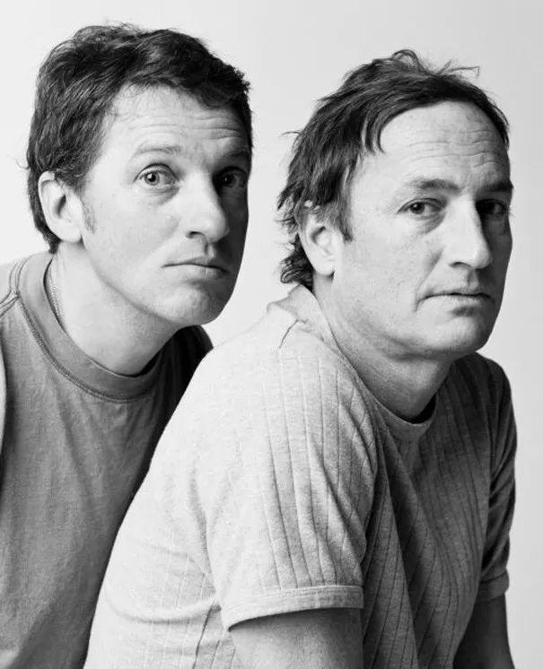
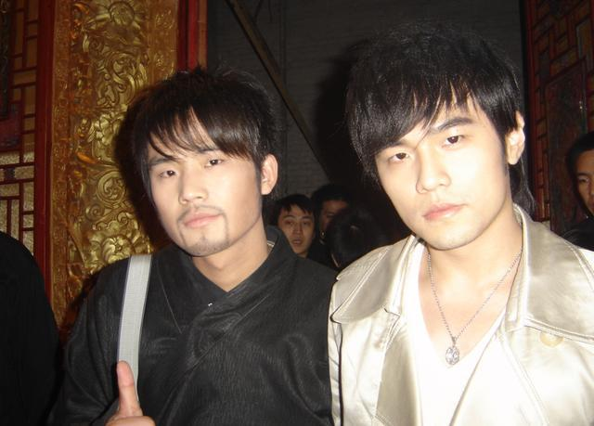
研究動機與背景
Face ID？
研究動機
研究工具
實作結果
資料來源：https://www.google.com/url?sa=i&url=https%3A%2F%2Fk.sina.cn%2Farticle_6423809350_17ee38d46001002mfy.html&psig=AOvVaw2-8HLbhukdJfWZuFwthTzD&ust=1686276634653000&source=images&cd=vfe&ved=0CBEQjRxqFwoTCNjBsZPMsv8CFQAAAAAdAAAAABAE
https://pic4.zhimg.com/v2-6c6bab80b5be67b1ab9768062e3f125f_b.jpg

Slide 7
研究工具
2

Slide 8
Open Source Computer Vision Library(OpenCV)
研究動機
研究工具
實作結果
提供一系列用於處理圖像和影片的工具。
提供了大量的函式和工具，可以執行各種計算機視覺任務，包括圖像處理、特徵檢測和描述、物體識別、目標跟踪、攝像頭校準、三維重建等等。

Slide 9
Ｄlib
機器學習算法：支持向量機（SVM）、最近鄰居（k-NN）、決策樹
人臉檢測和識別：提供了快速而準確的人臉檢測器，以及用於人臉識別的特徵描述
形狀預測：以估計圖像中物體的形狀和姿態
深度學習集成：支持集成深度學習框架。使得開發者能夠使用深度神經網絡進行圖像識別等任務。
研究動機
研究工具
實作結果

Slide 10
Ｄlib
機器學習算法：支持向量機（SVM）、最近鄰居（k-NN）、決策樹
人臉檢測和識別：提供了快速而準確的人臉檢測器，以及用於人臉識別的特徵描述
形狀預測：以估計圖像中物體的形狀和姿態
深度學習集成：支持集成深度學習框架。使得開發者能夠使用深度神經網絡進行圖像識別等任務。
研究動機
研究工具
實作結果

Slide 11
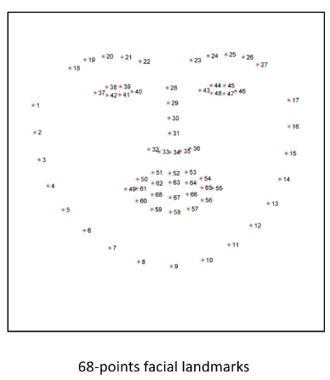
shape_predictor_68_face_landmarks.dat
研究動機
研究工具
實作結果
根據Dlib提供的shape_predictor ()方法載入68個特徵點模型，此方法為人臉表情識別的偵測器
資料來源：https://ibug.doc.ic.ac.uk/resources/300-W/

Slide 12
dlib_face_recognition_resnet_model_v1.dat.bz2
研究動機
研究工具
實作結果
具有 29 個卷積層的 ResNet 網絡
ResNet為用於影像辨識深度殘差學習，是一個可以用來訓練非常深的深度網絡又簡潔的框架。
該網絡是在約 300 萬張面孔的數據集上從頭開始訓練的。
資料來源：
https://github.com/davisking/dlibmodels/blob/master/README.md

Slide 13
實作結果
3

Slide 14
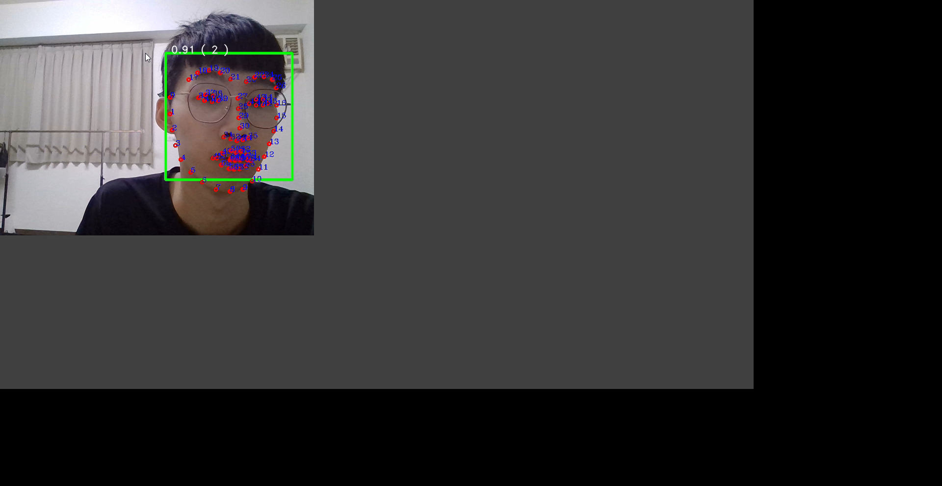
實作結果-人臉偵測
研究動機
研究工具
實作結果
結論

Slide 15
實作結果-人臉偵測
研究動機
研究工具
實作結果
用OpenCV搭配Dlib這套Machine learning函式庫來實作人臉辨識，我們可以使用Dlib所提供的人臉辨識演算法來實作，數字為偵測到的分數，分數越高判斷為人臉的機率越大，而右邊括號內的數字為子偵測器的編號，也可以解釋為人臉的方向，0就為正面，其他數字則為不同方向的編號。

Slide 16
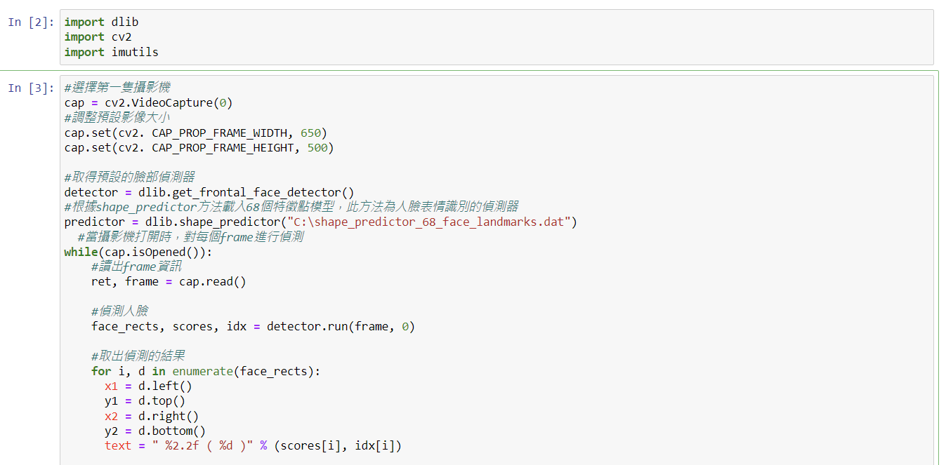
實作結果-人臉偵測
研究動機
研究工具
實作結果

Slide 17
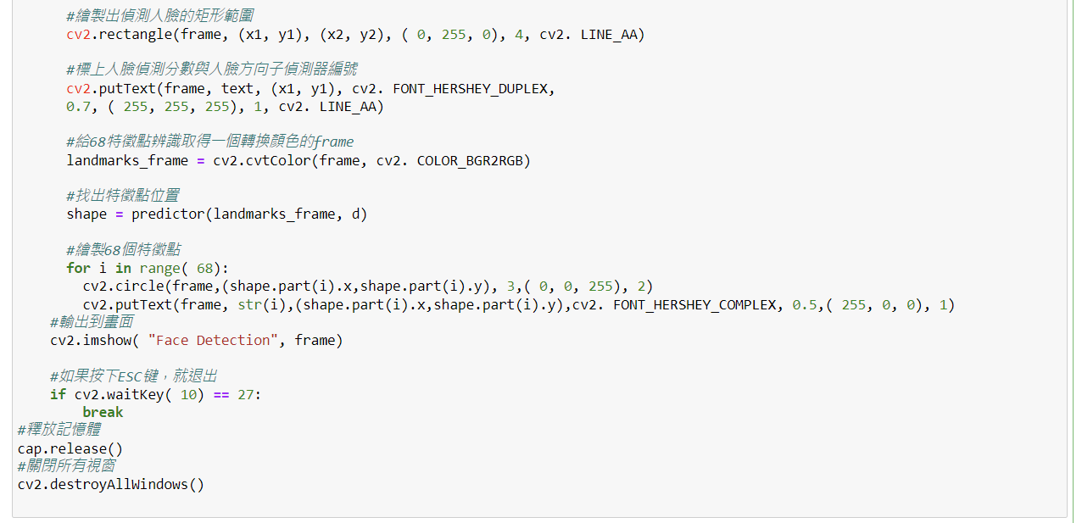
實作結果-人臉偵測
研究動機
研究工具
實作結果

Slide 18
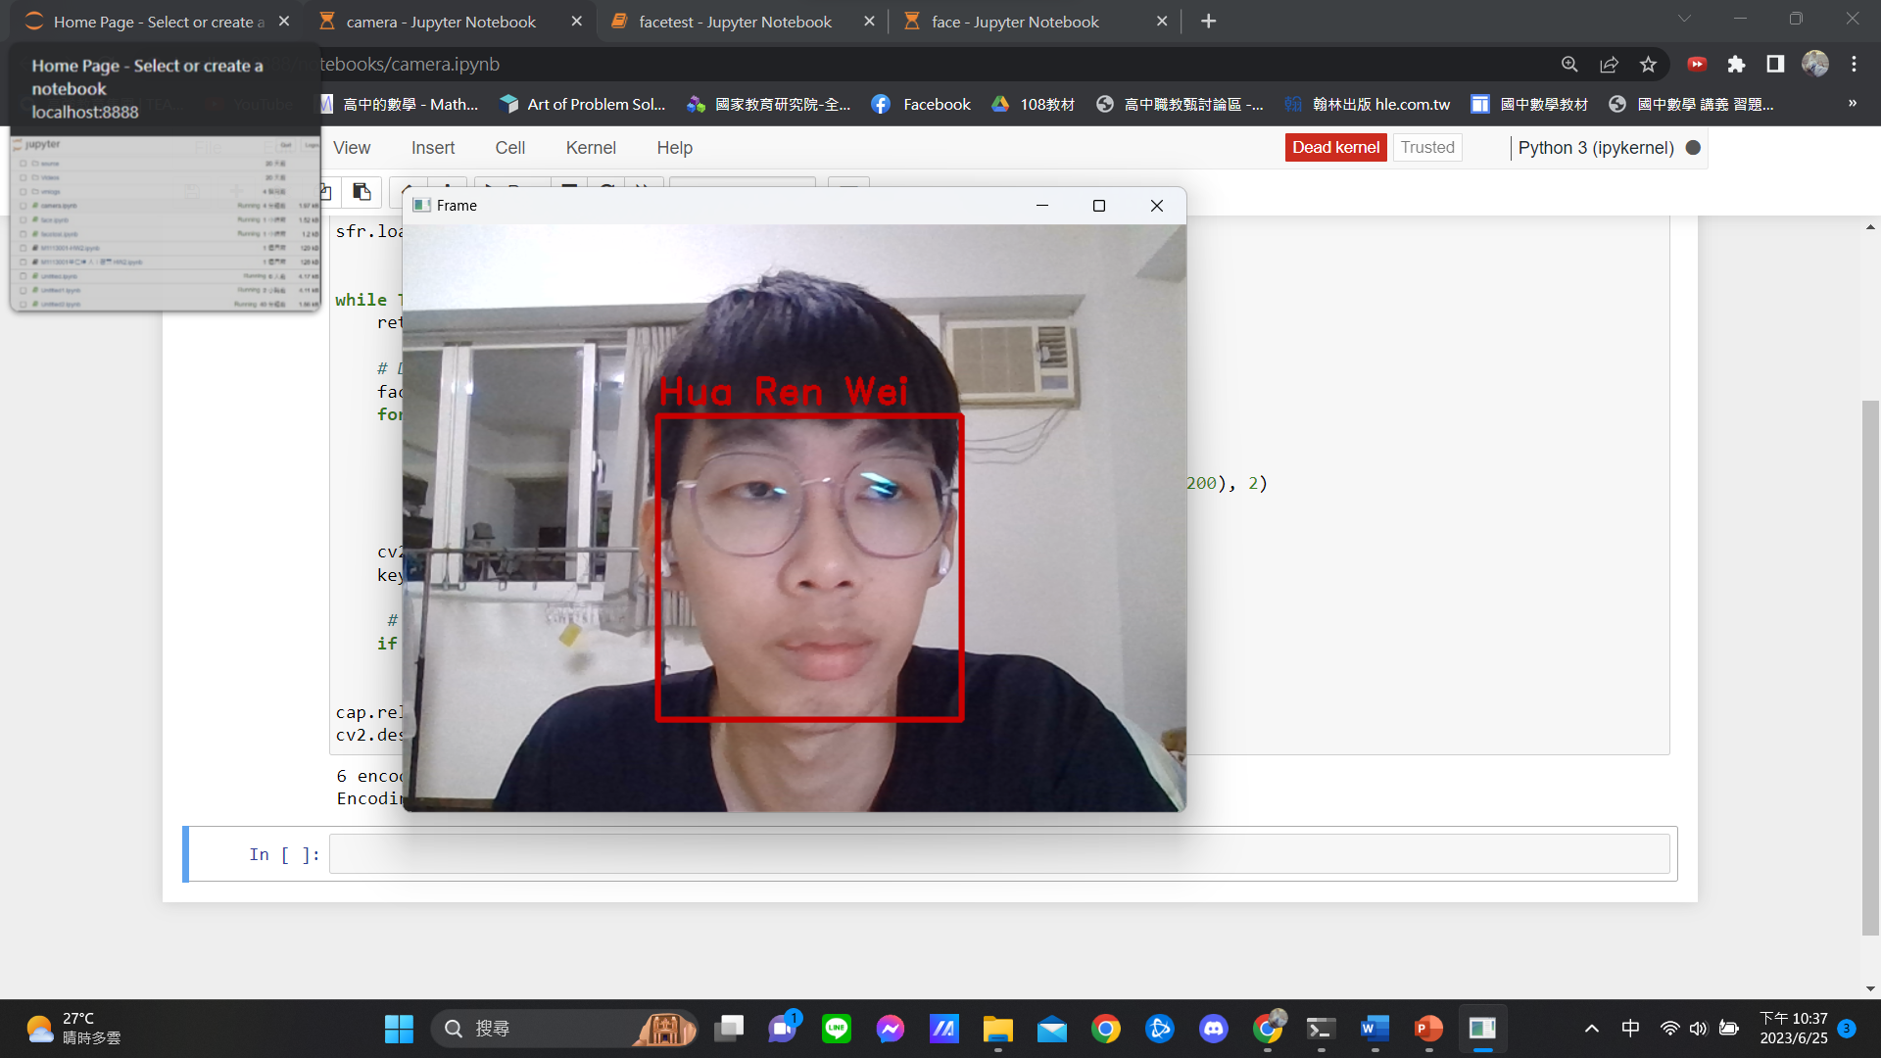
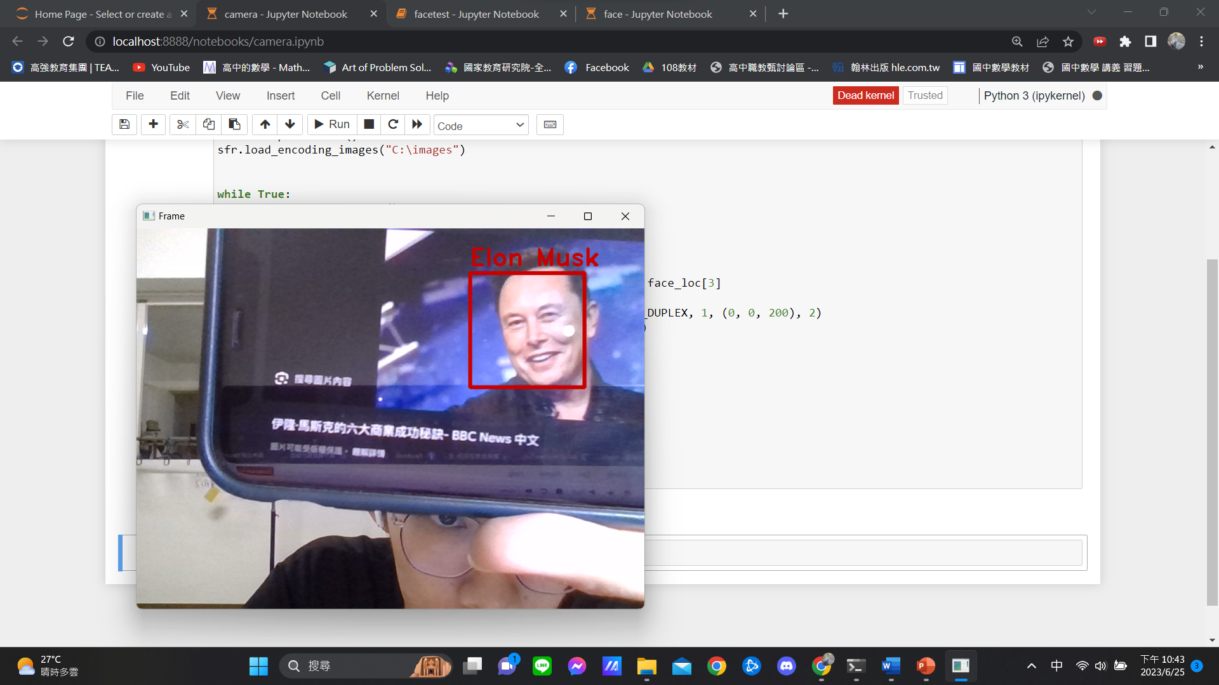
實作結果-人臉辨識
研究動機
研究工具
實作結果

Slide 19
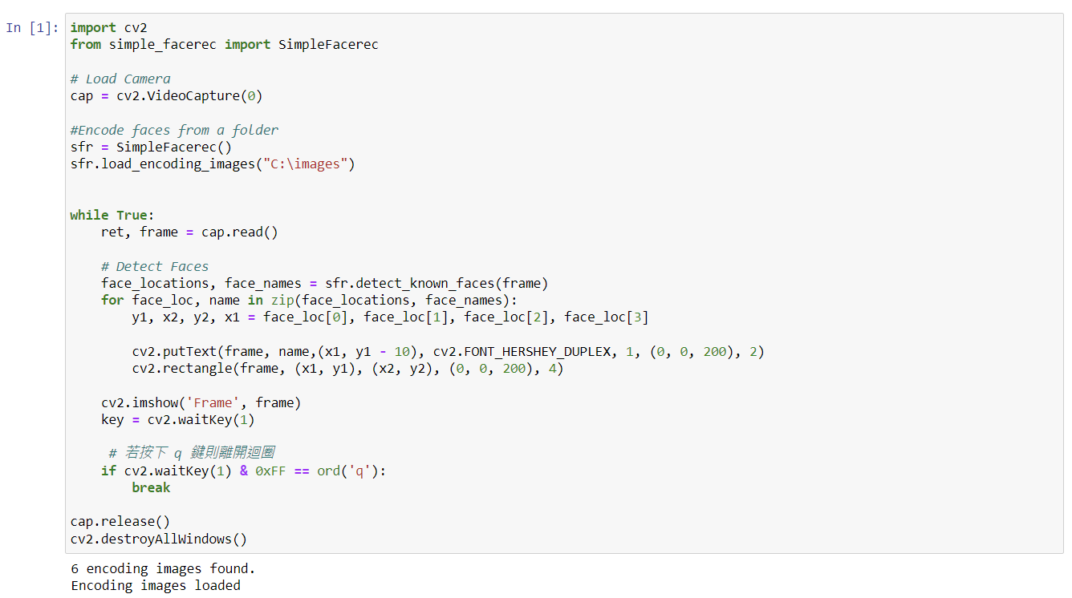
實作結果-人臉辨識
研究動機
研究工具
實作結果

Slide 20
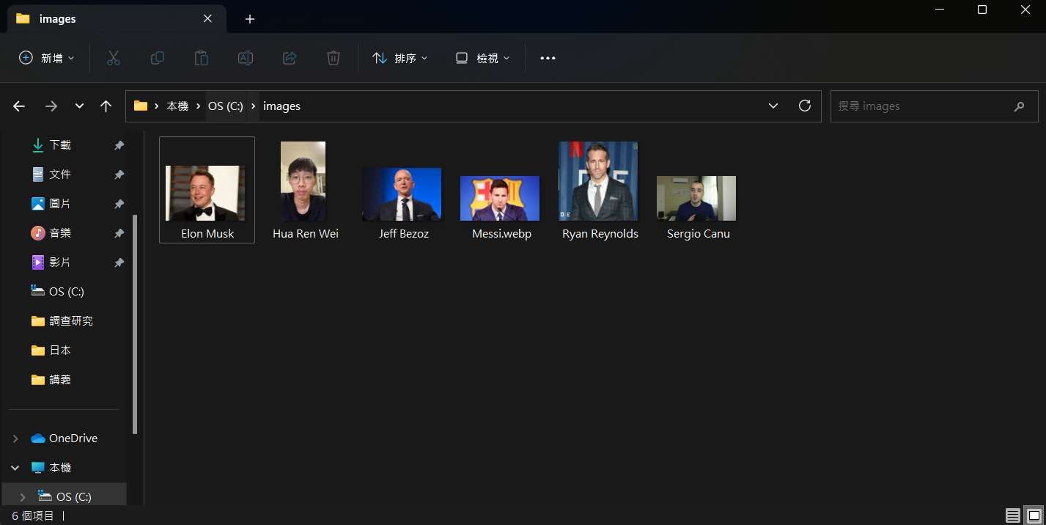
實作結果-人臉辨識
研究動機
研究工具
實作結果
資料來源：https://www.youtube.com/watch?v=5yPeKQzCPdI

Slide 21
謝謝大家

